Slide 1
SZLAKI
ZIMOWE
MAŁOPOLSKICH
KARPAT

Slide 2
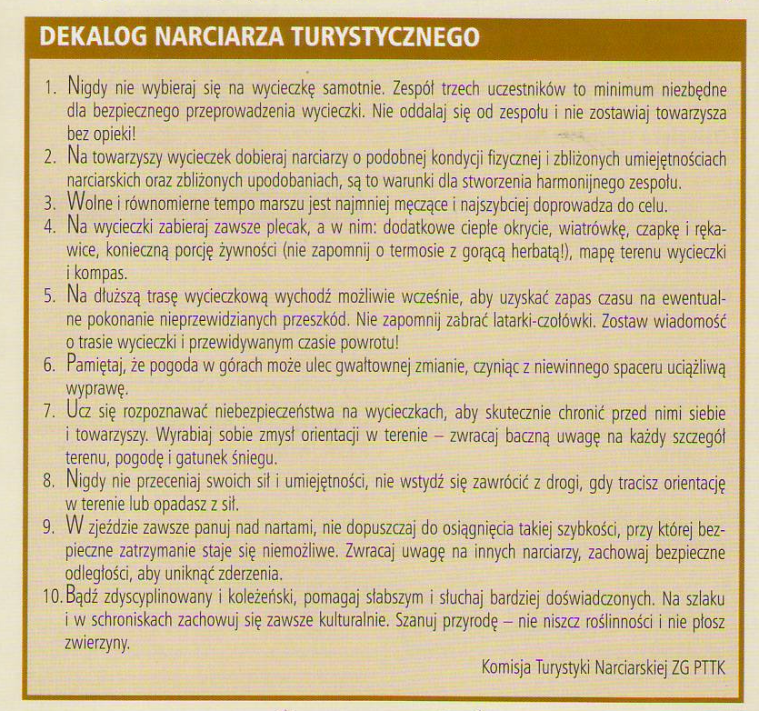

Slide 3
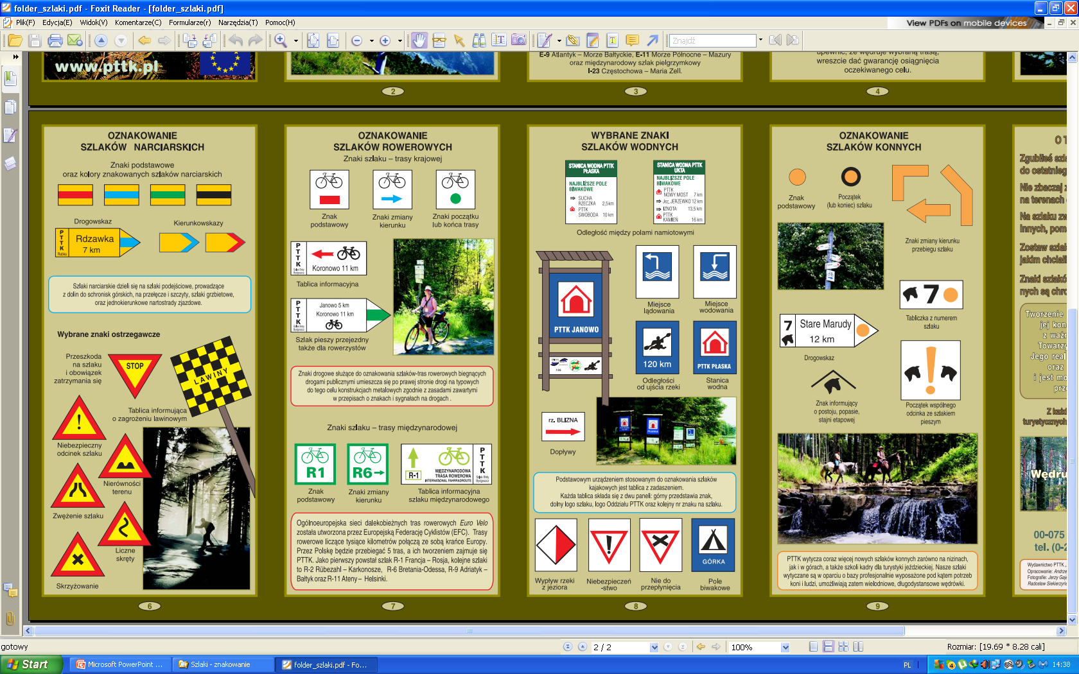

Slide 5
Trasy dla narciarzy

Slide 6
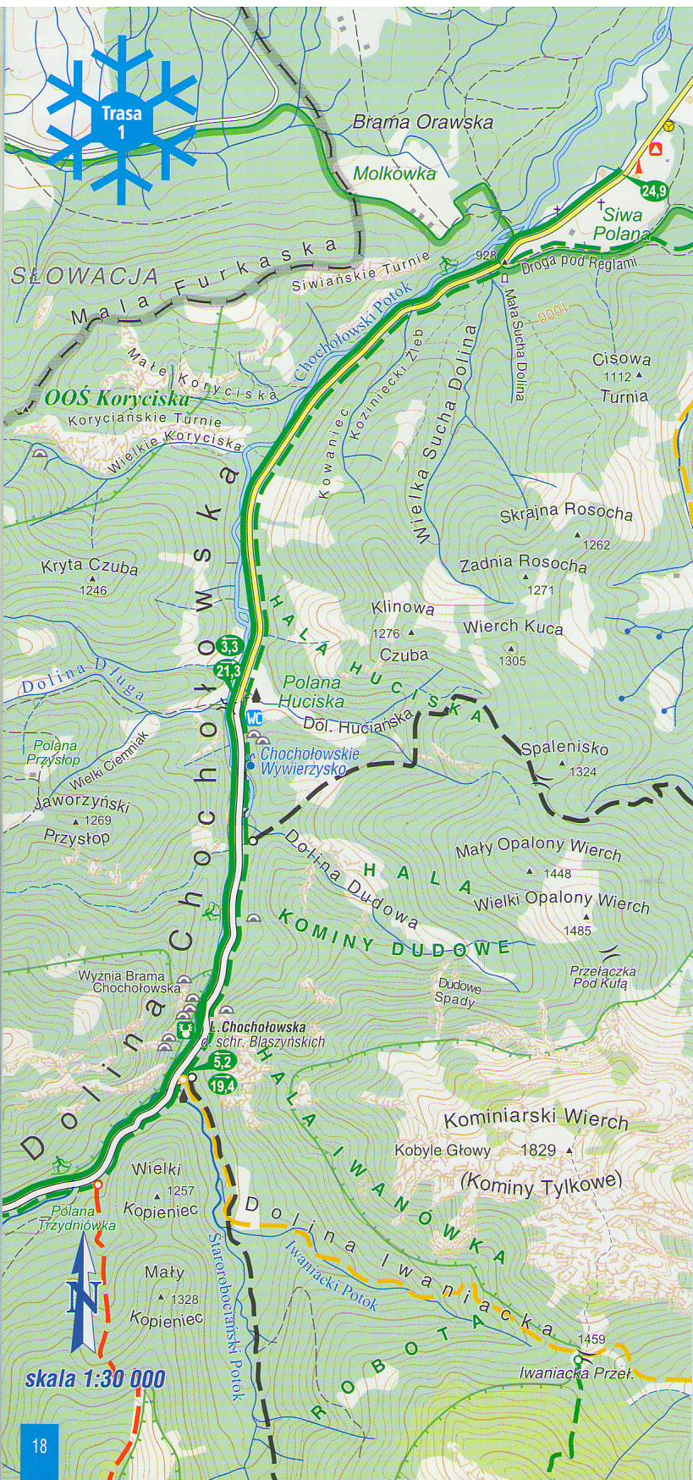
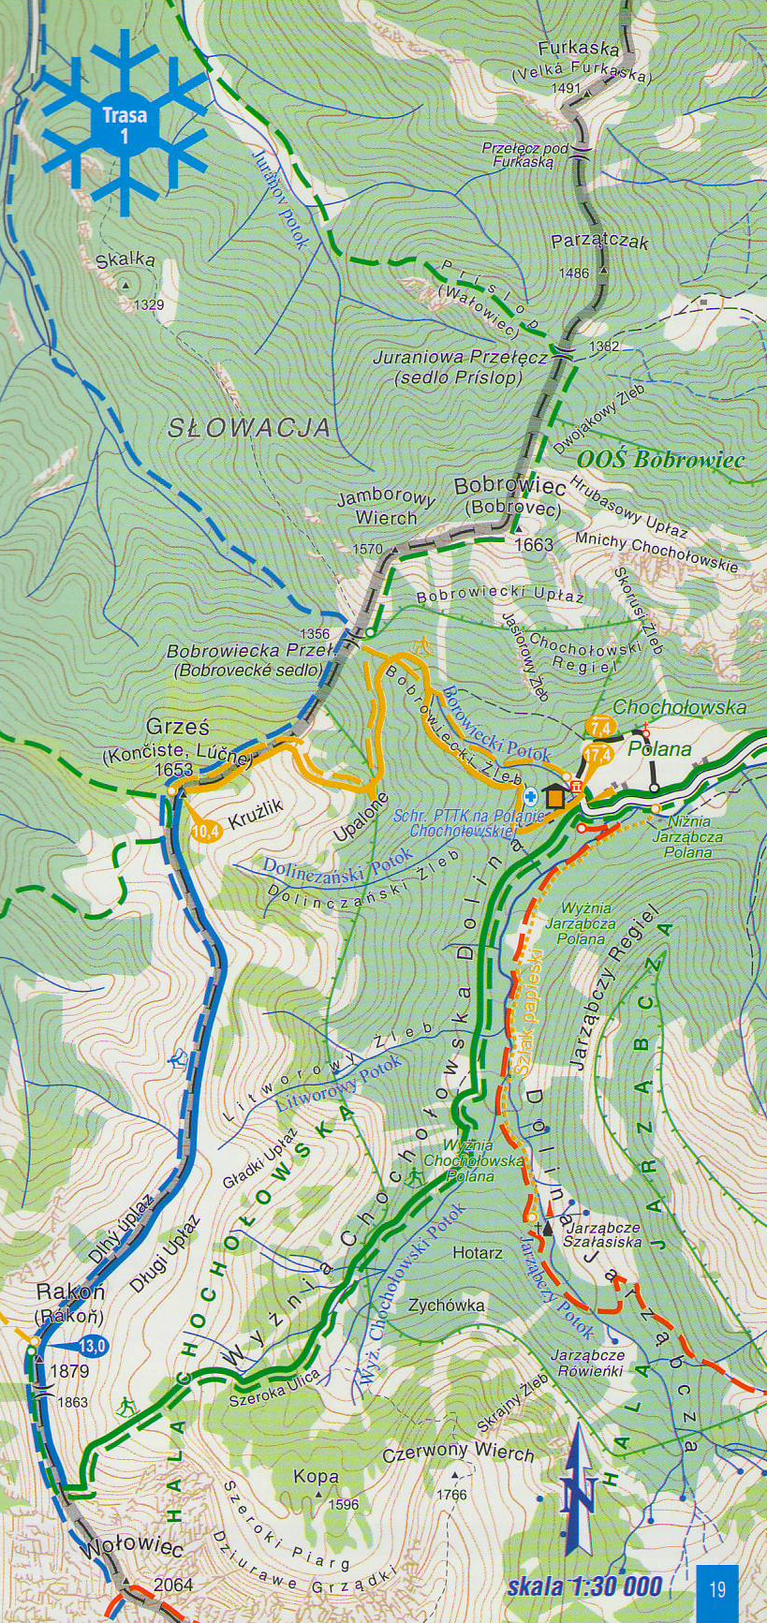
Trasa 1.
Tatry
Siwa Polana –
Rakoń
–
Siwa Polana

Slide 7
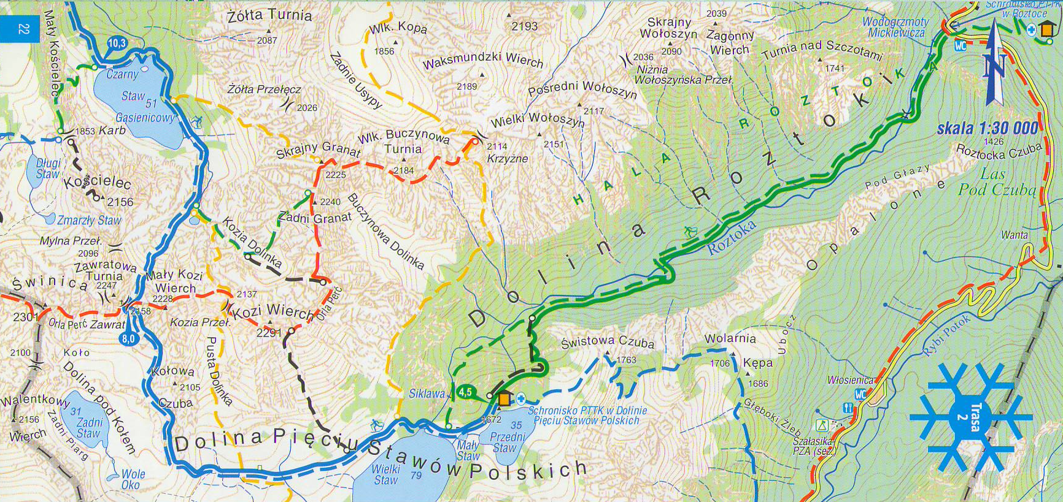
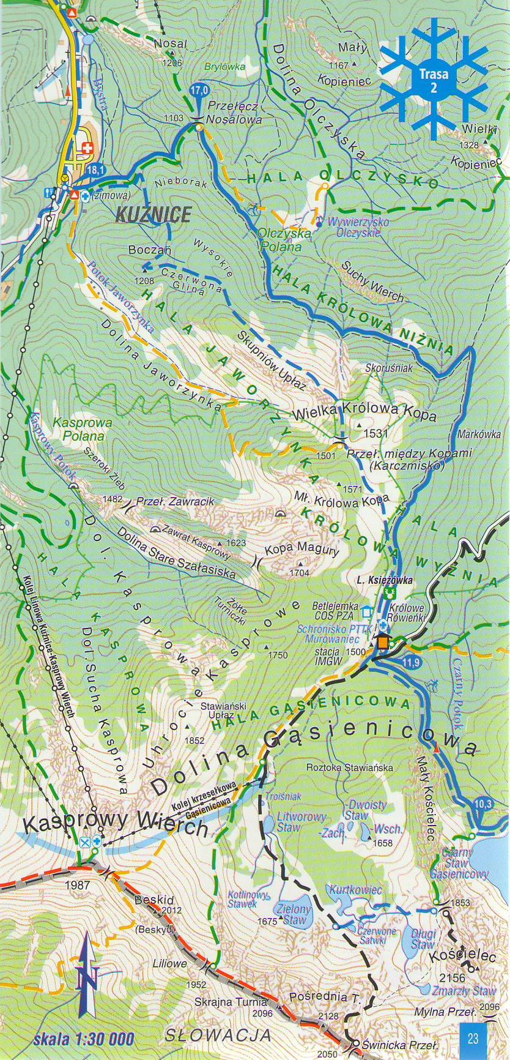
Trasa 2.
Tatry
Wodogrzmoty Mickiewicza
–
Kuźnice

Slide 8
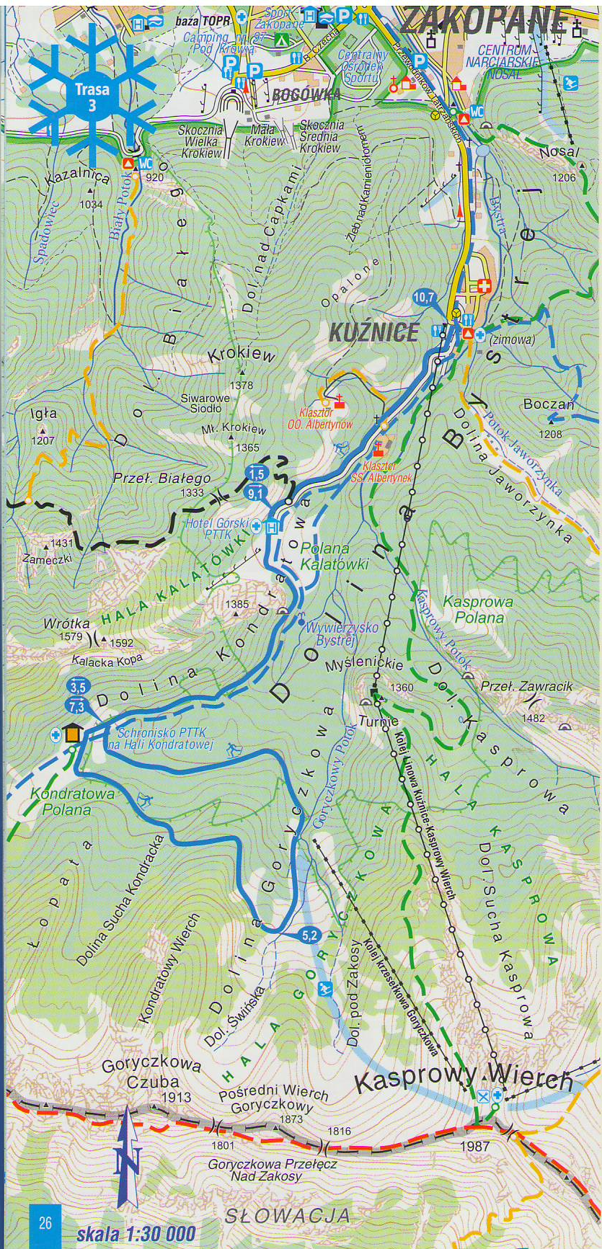
Trasa 3.
Tatry
Kuźnice
-
Hala Kondratowa
-
Kuźnice

Slide 9
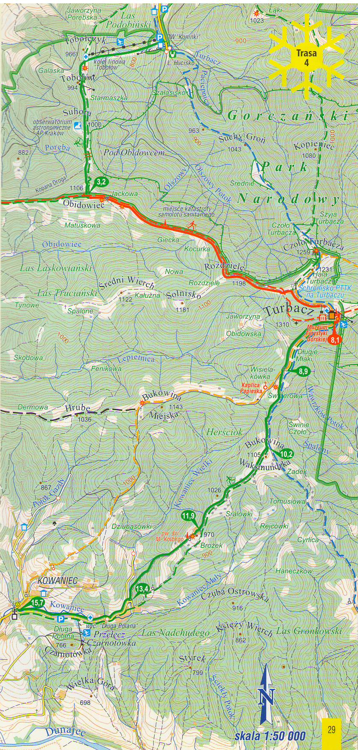
Trasa 4.
Gorce
Koninki
-
Turbacz
-
Kowaniec

Slide 10
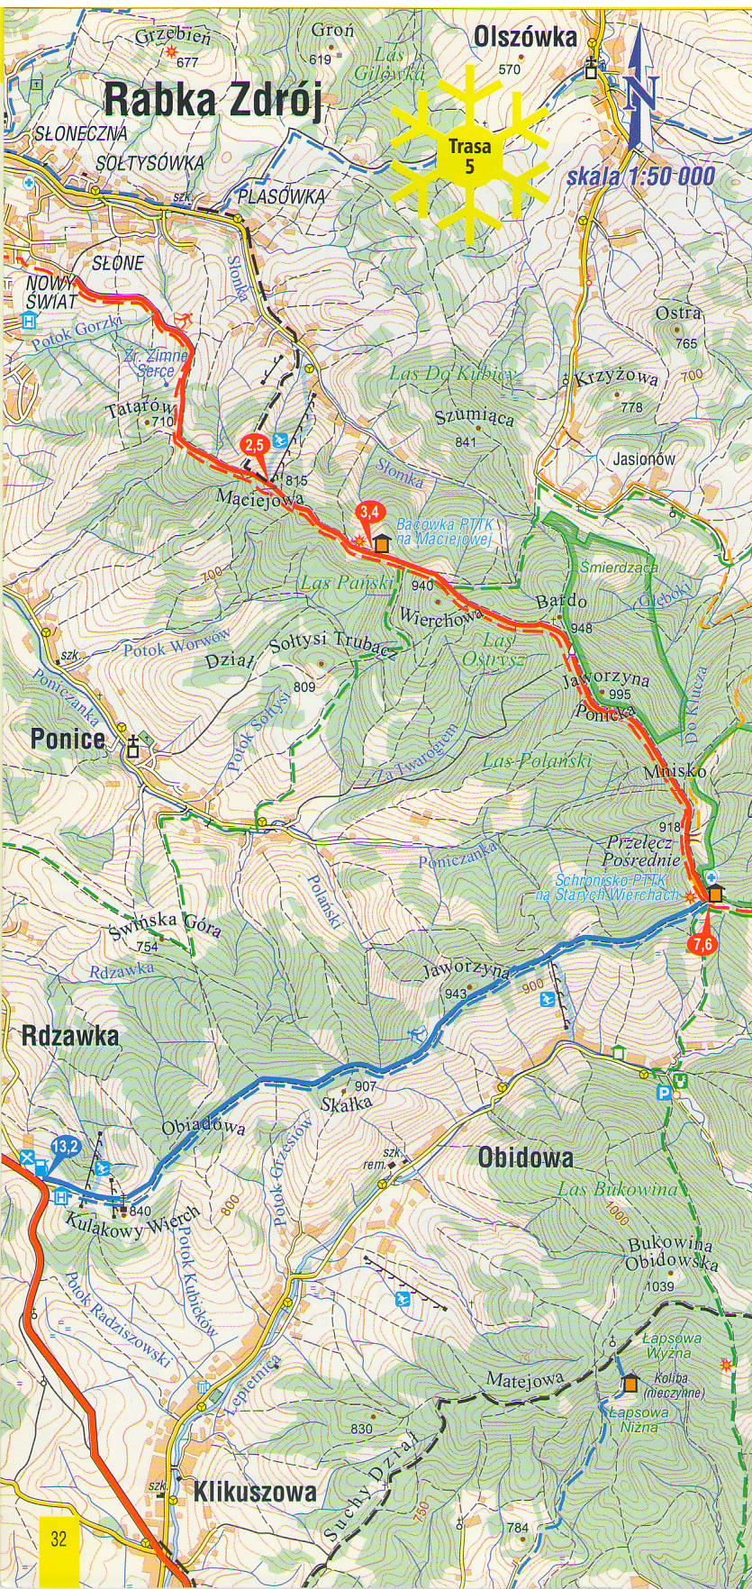
Trasa 5.
Gorce
Rabka Słone
-
Rdzawka

Slide 11
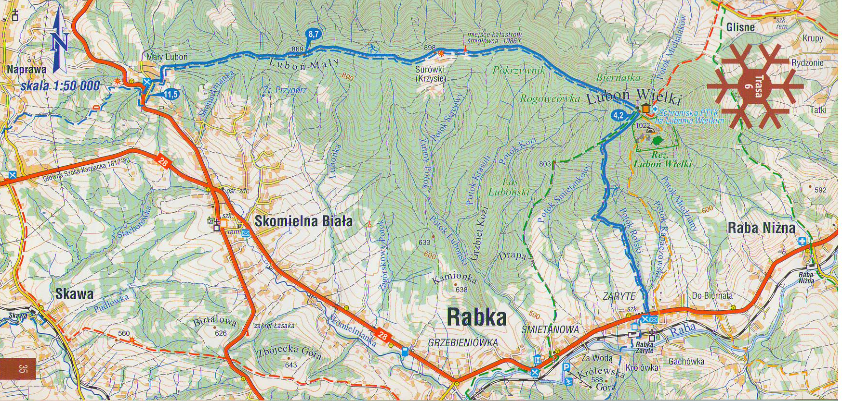
Trasa 6.
Beskid Wyspowy
Rabka Zaryte – Luboń Wielki – Luboń Mały

Slide 12
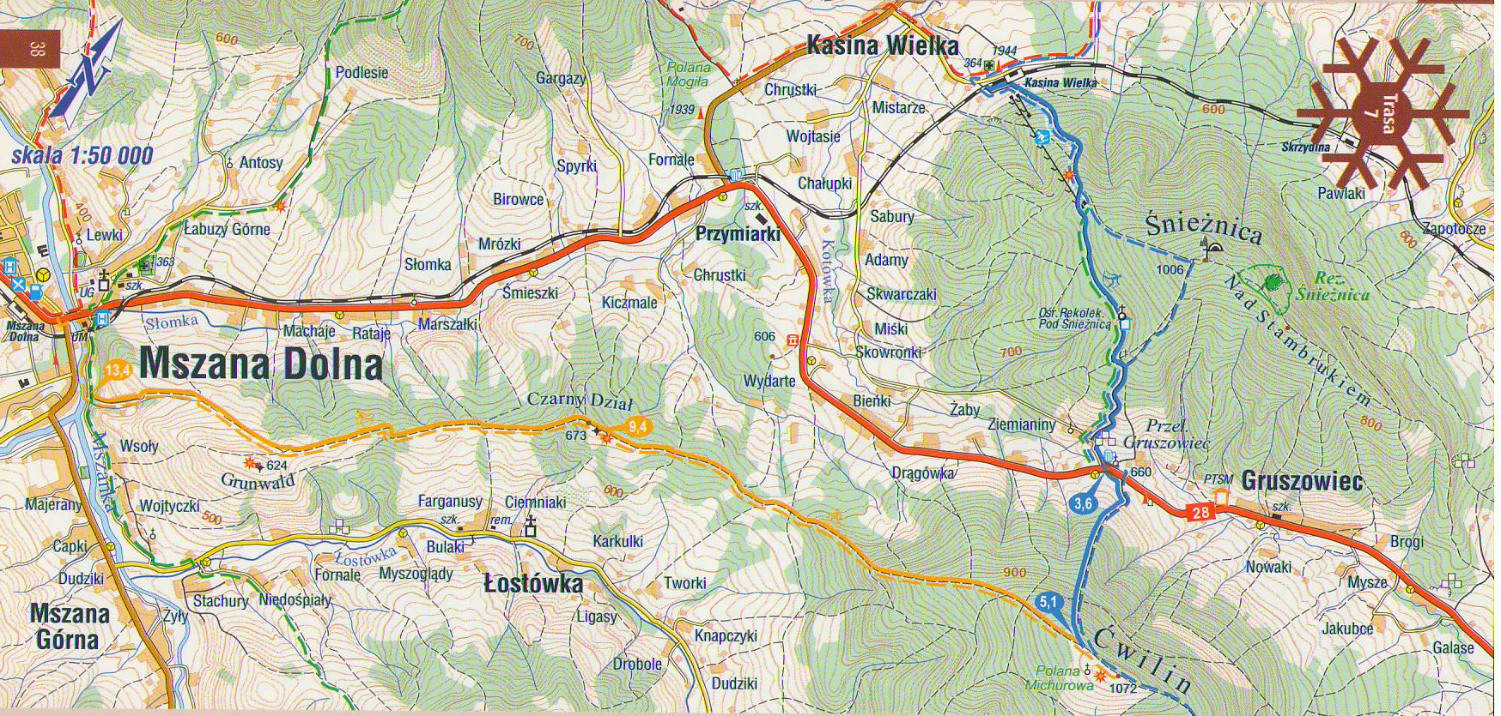
Trasa 7.
Beskid Wyspowy
Kasina Wielka – Mszana Dolna

Slide 13
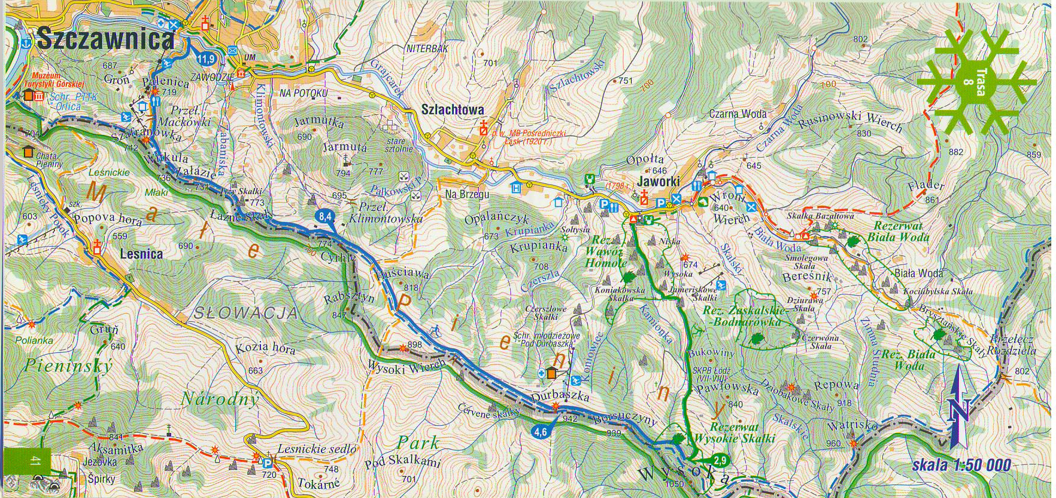
Trasa 8.
Pieniny
Jaworki – Durbaszka – Szczawnica

Slide 14
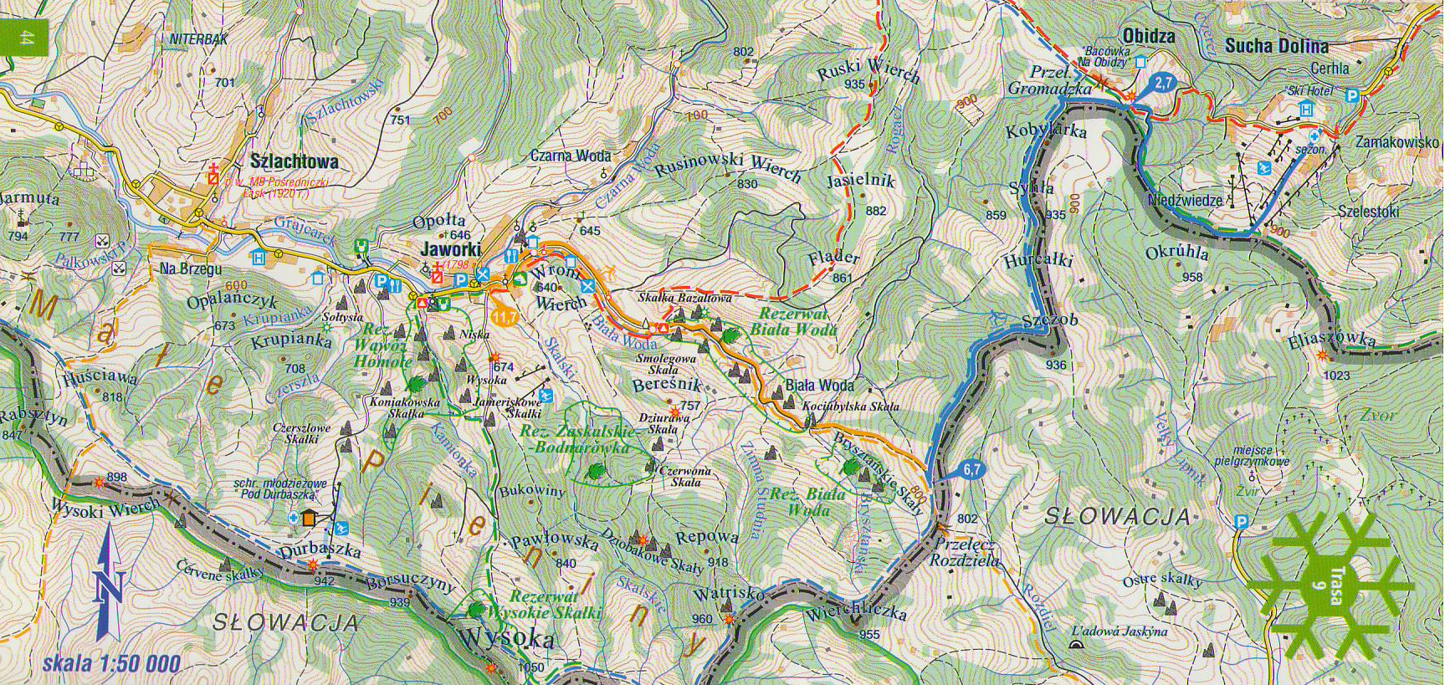
Trasa 9.
Beskid Sądecki i Pieniny
Sucha Dolina - Jaworki

Slide 15
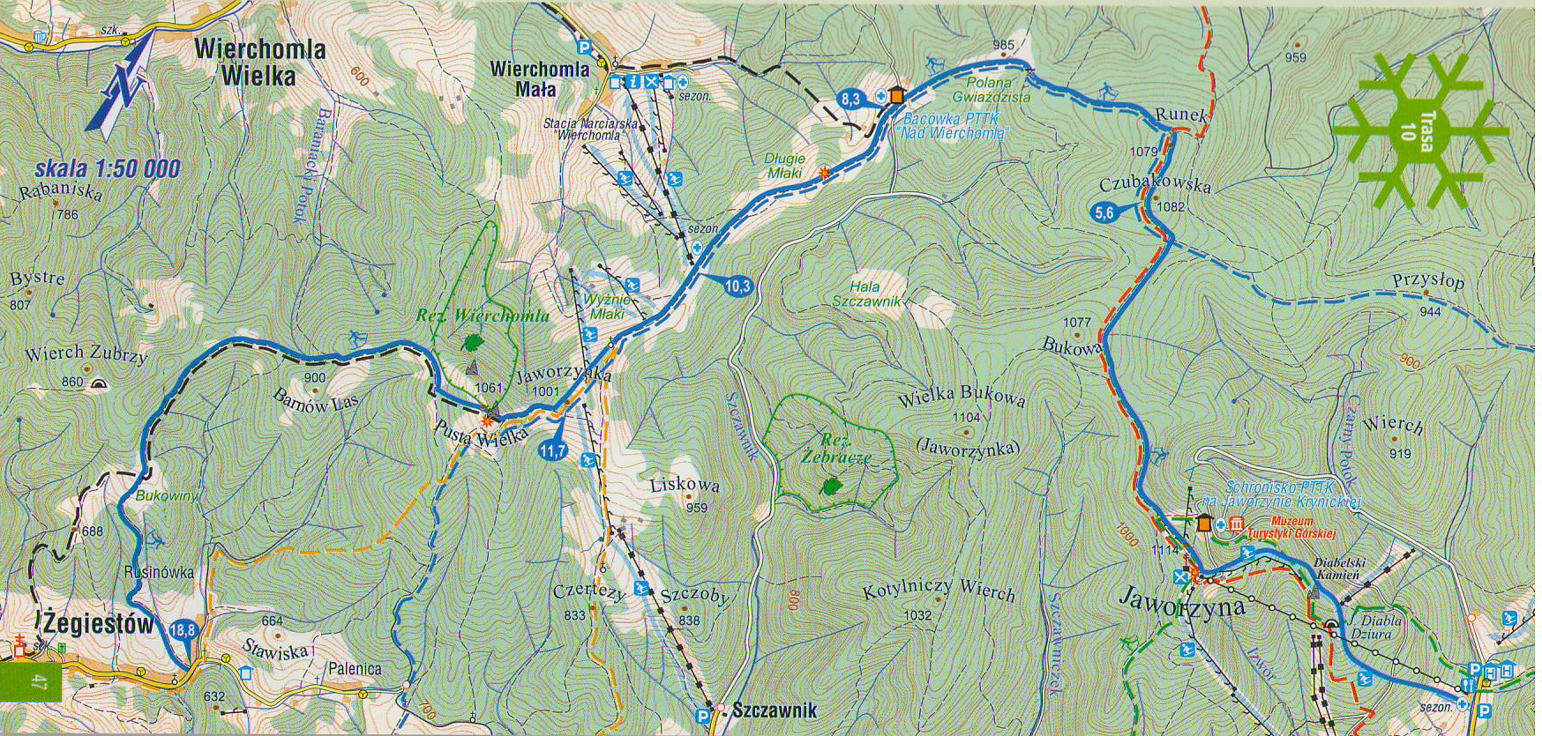
Trasa 10.
Beskid Sądecki
Krynica – Czarny Potok - Żegiestów

Slide 16
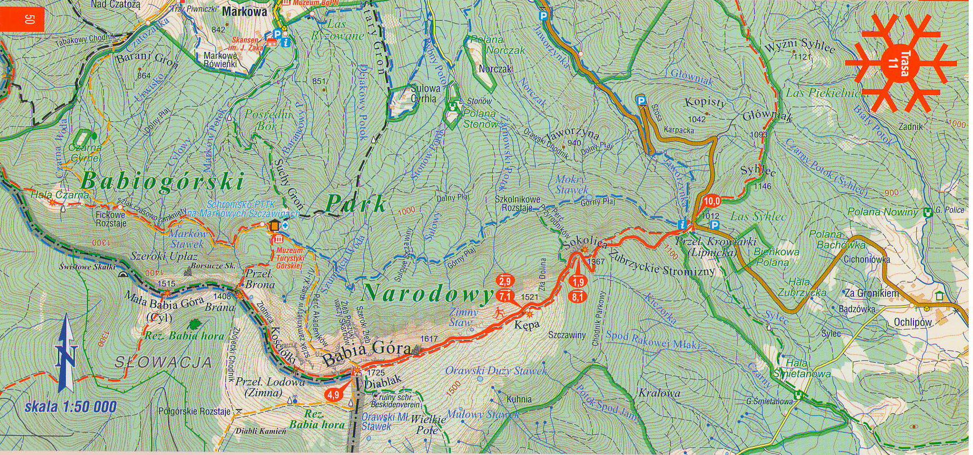
Trasa 11.
Babia Góra
Przełęcz Krowiarki – Diablak – Przełęcz Krowiarki

Slide 17
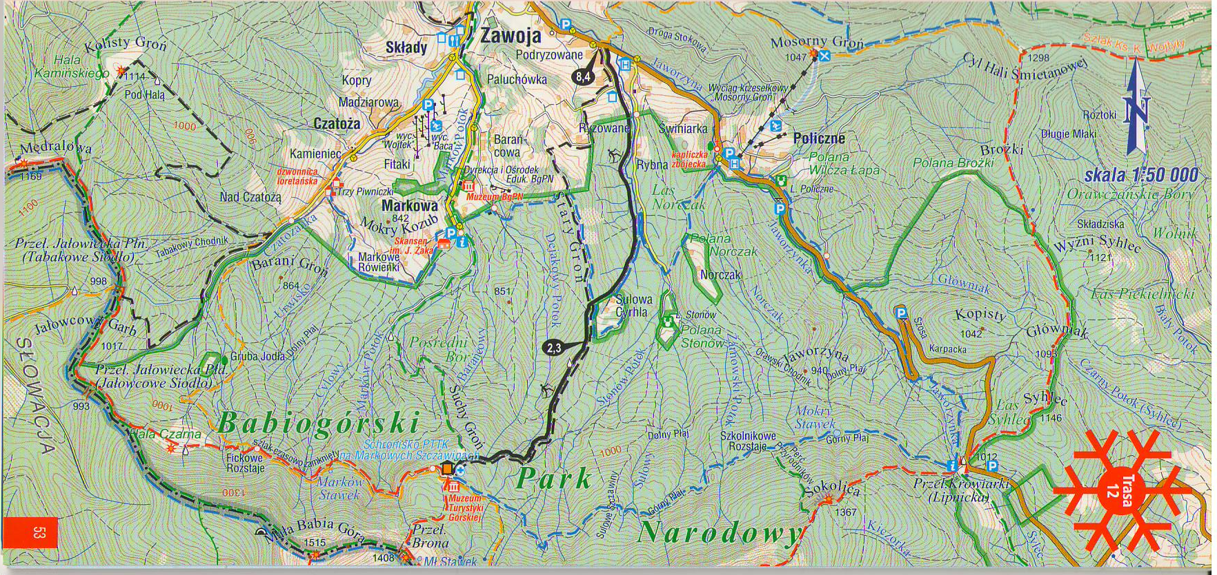
Trasa 12.
Babia Góra
Markowe Szczawiny – Zawoja Lajkonik

Slide 18
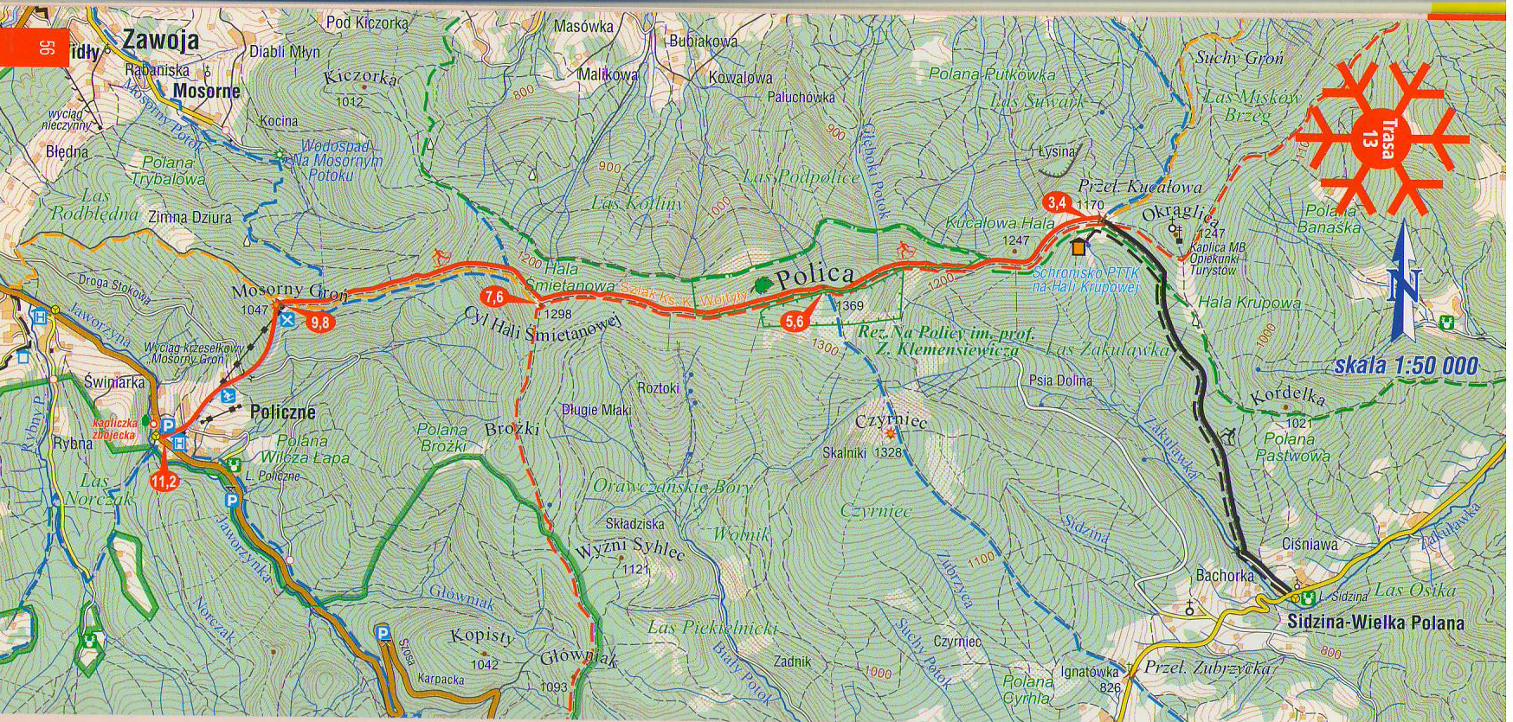
Trasa 13.
Babia Góra
Sidzina Wielka Polana – Zawoja Policzne

Slide 19
Trasy na rakiety śnieżne

Slide 20
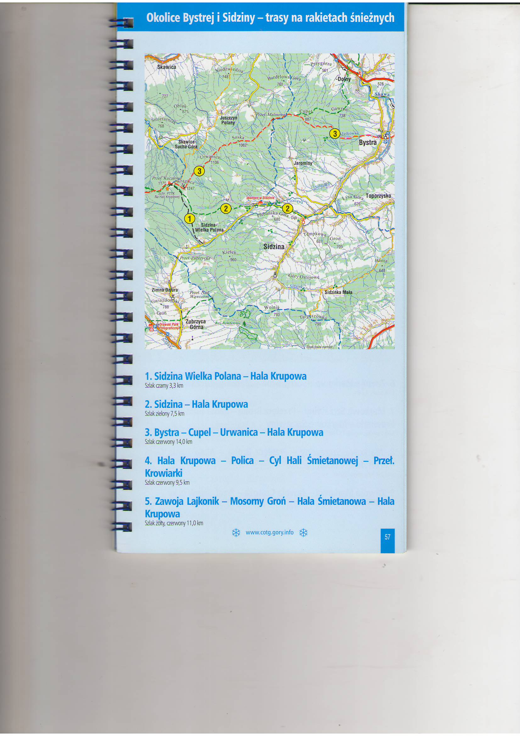
Okolice Bystrej i Sidziny

Slide 21
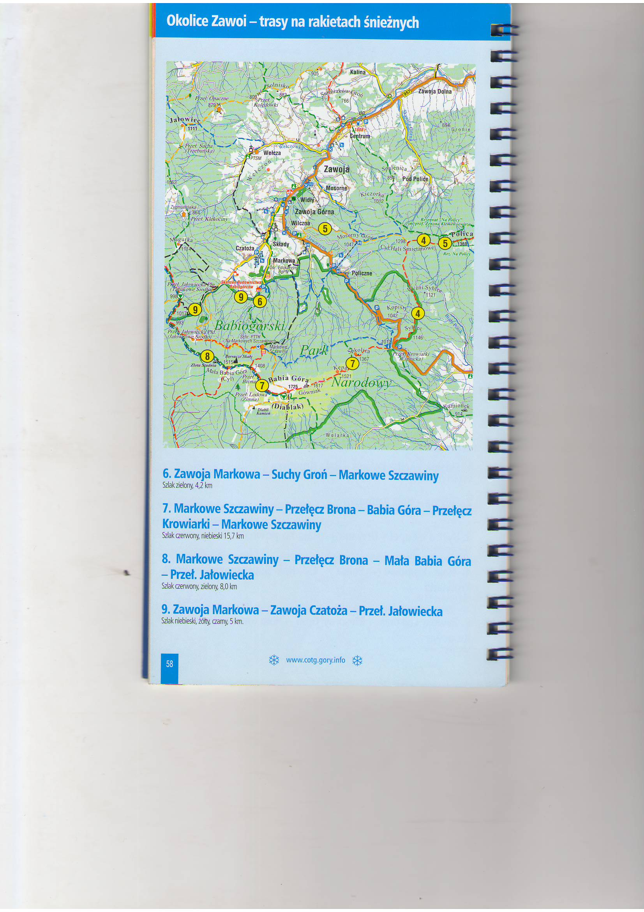
Okolice Zawoi

Slide 22
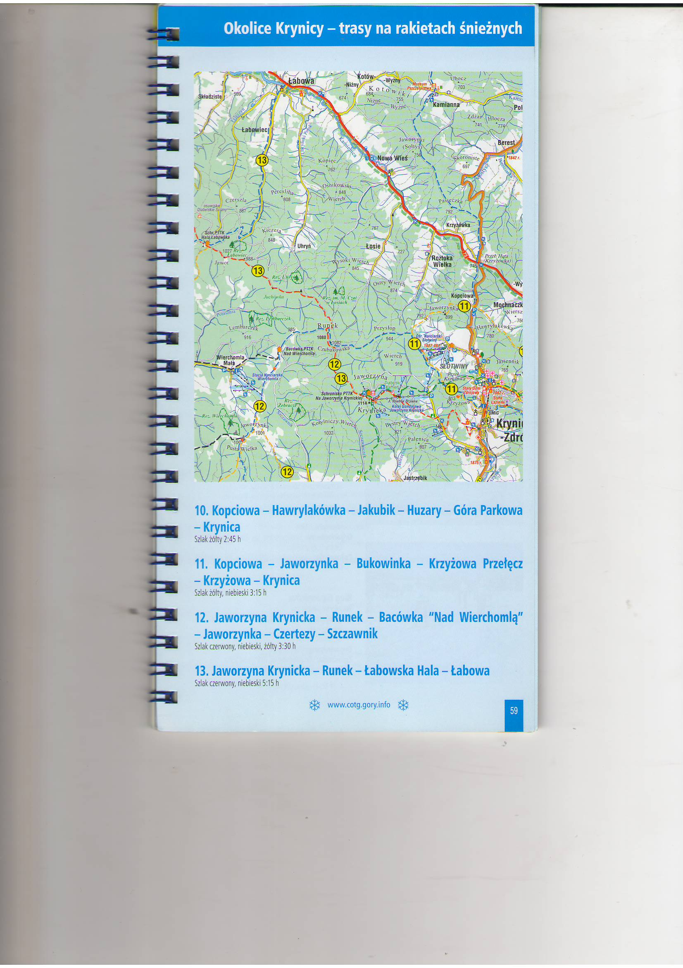
Okolice Krynicy

